Slide 1
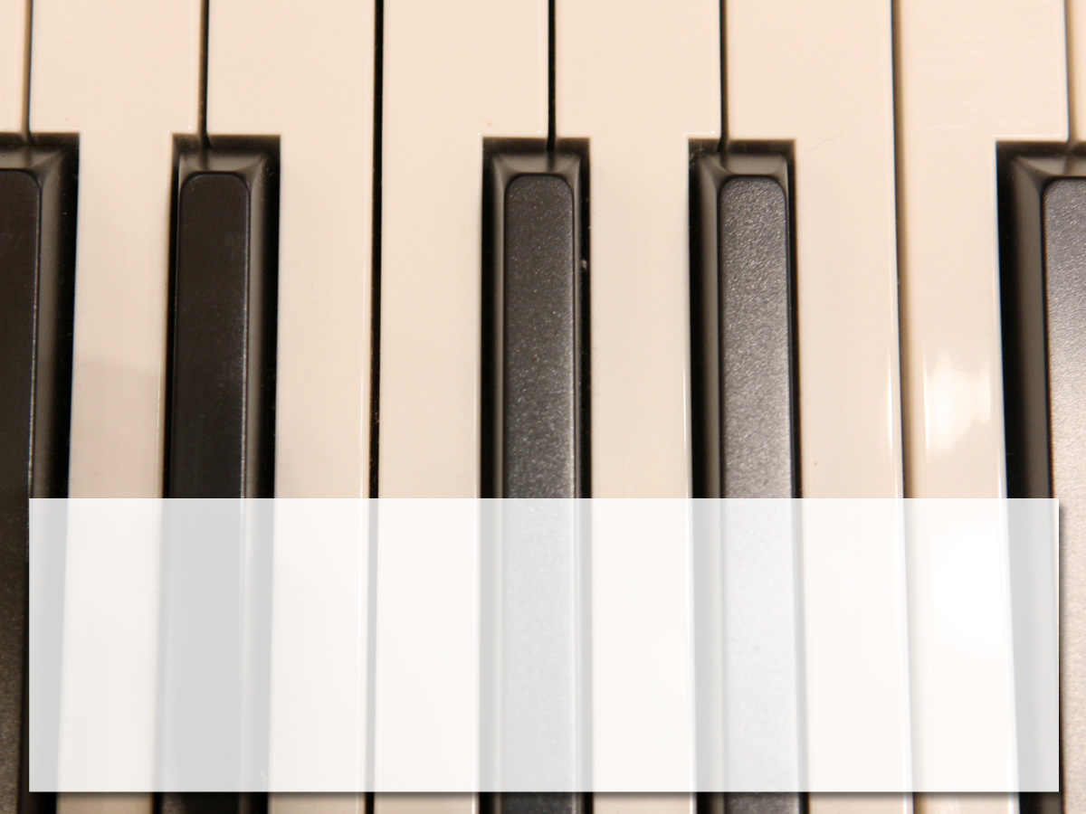
基于图像特征的算法作曲
曾华 洪宇 杨磊 岳金阳 邹豪风 李君诚
Notes:
老师们，同学们，大家下午好！
很荣幸的由我向大家展示我们的作品，基于图像特征的算法作曲

Slide 2
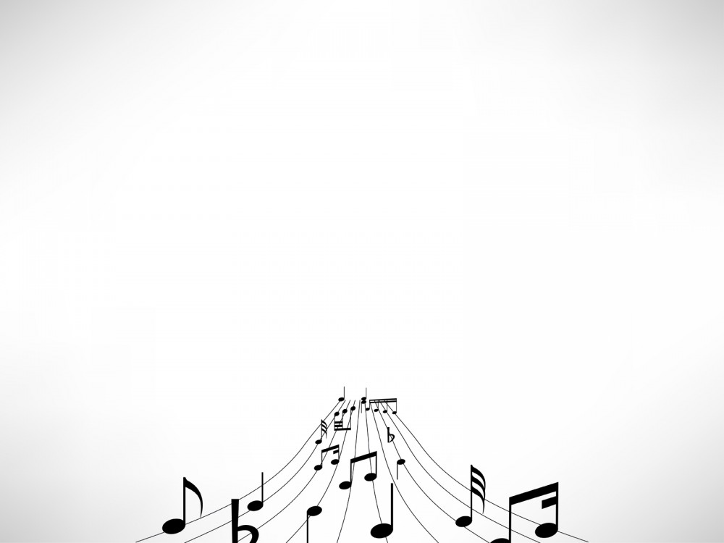
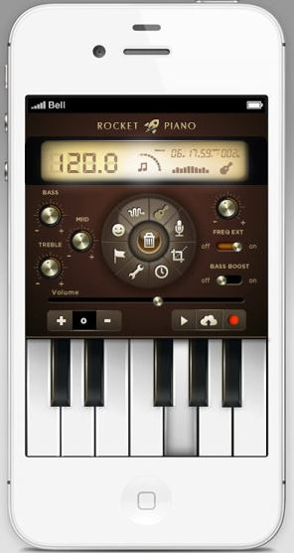

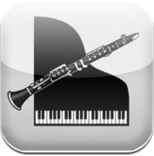
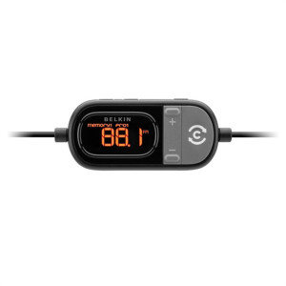
生活离不开音乐
Notes:
随着人类文明的发展，音乐，已经成为生活中，不可或缺的一部分。

Slide 3

Q&A
创作门槛高
投入资金多
配乐耗时长
Notes:
然而，音乐创作并不是一件容易的事情。
这就意味着，商业公司，例如游戏厂商，需要大量的投资用于游戏配乐工作。
而对于我们来说，如果要找一首合适的音乐来装点展示，也要花费很多时间。

Slide 4
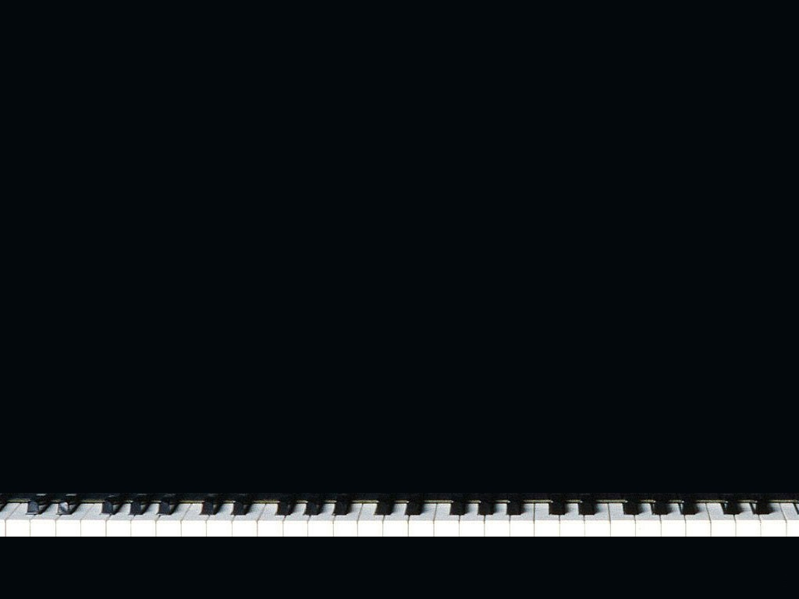
传统算法作曲
风格单一
应用狭窄
面向半成品音乐
Notes:
如何解决这些问题呢？
传统的算法作曲技术，可以让我们快速的得到音乐。但它有如下几个问题：
第一，作曲风格单一。
第二，绝大多数产品面向的是半成品的音乐。
最重要的，它不知道音乐将被用在什么样的场景，这就导致它的应用范围非常有限。

Slide 5
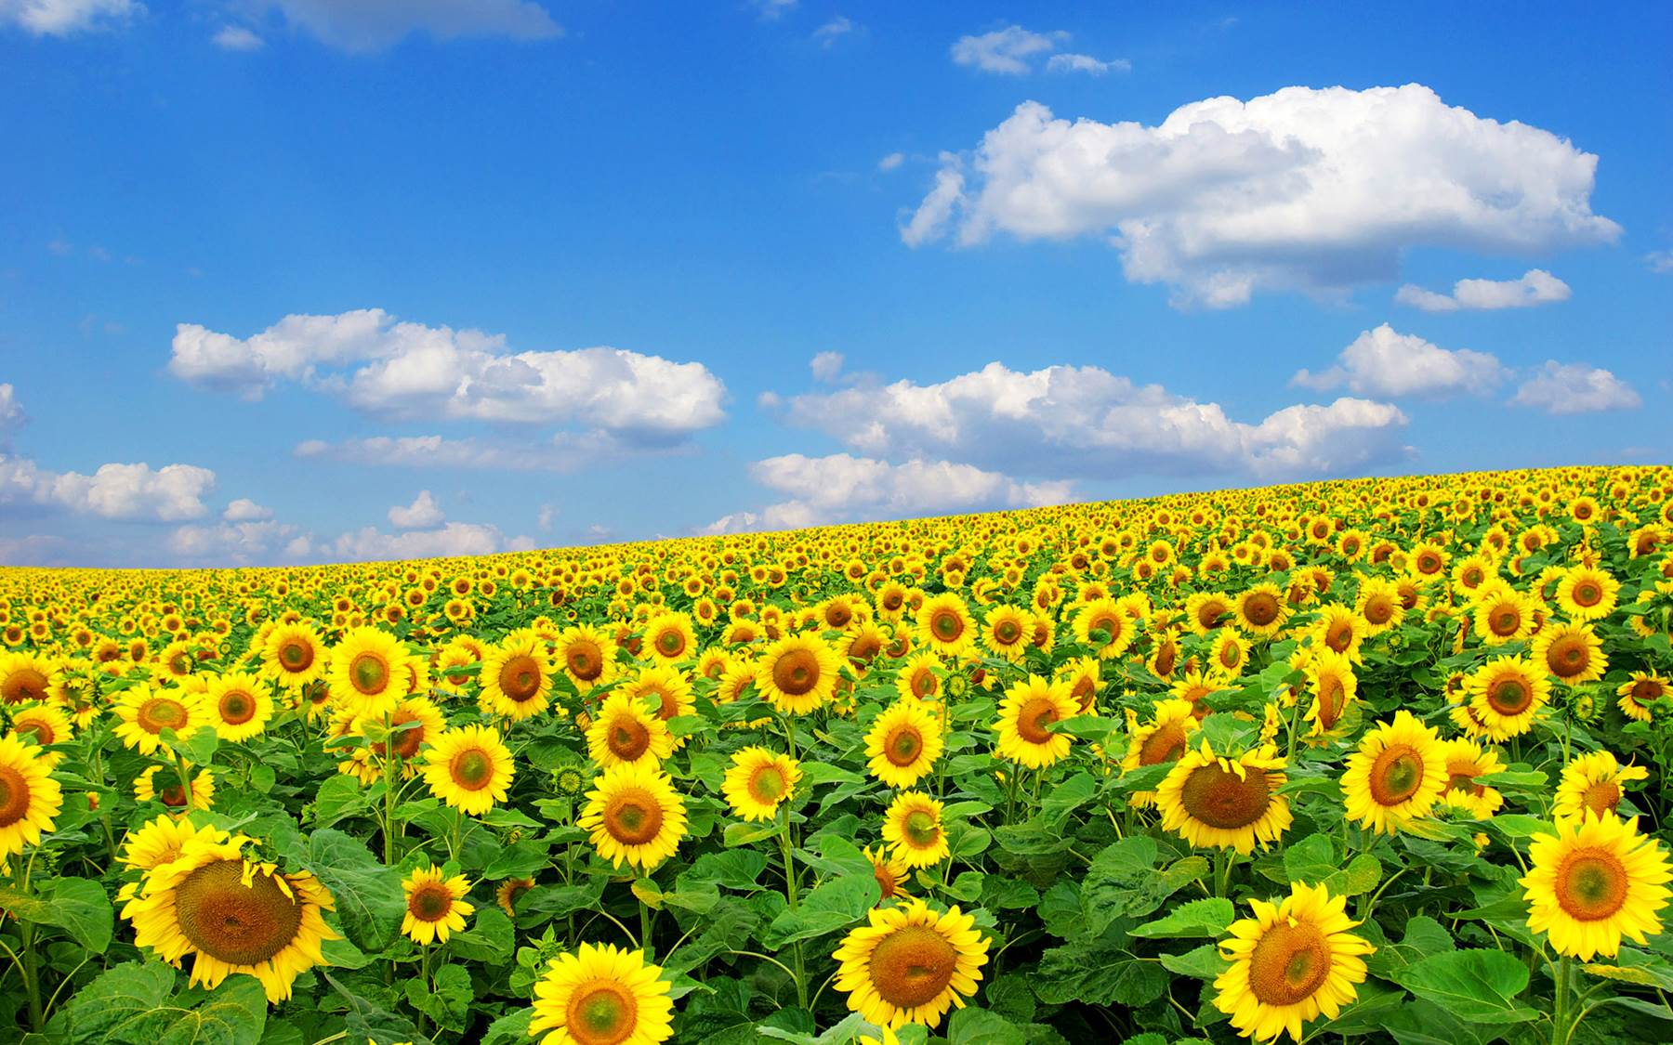
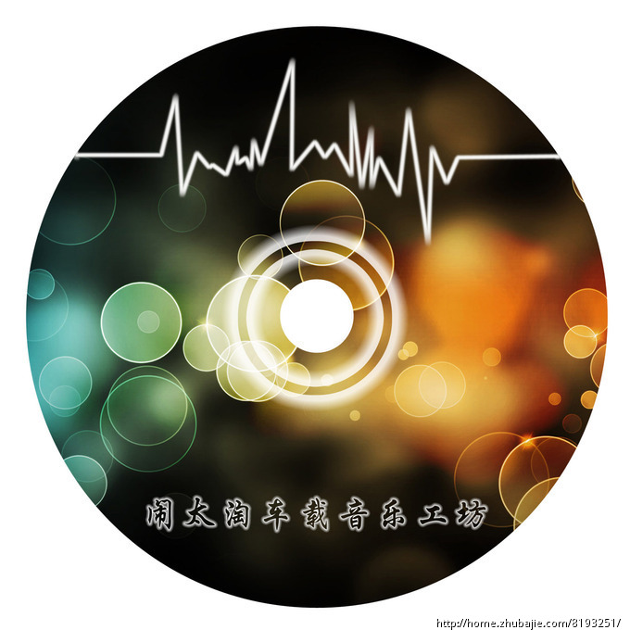

视觉
听觉
？
+
=
Notes:
那么，让“看到的”和“听到的”和谐统一，让生成的音乐具有画面感，可能吗？
请大家来听一段音乐。（开始播放音乐之后，展示向日葵图片）
现在，展示在大家面前的向日葵图片，就是电脑创作的源泉。
不知道这段音乐是否能够让您感觉到繁花盛开、生机勃勃的景象呢？
（音乐大约40秒）

Slide 6

整体
结构
+
和弦
节奏
专家
系统
=
旋律
+
编曲
修饰
Notes:
关于音乐创作，我们利用了比较成熟的专家系统框架。
从结构的产生，再到和弦、节奏和旋律的有机整合，加上最后的编曲和修饰，只为让它更真实、更好听。

Slide 7



色调
亮度
151 训练图片
边缘
多元线性回归
图片
参数
208 训练乐曲
音乐
描述
Markov Chain
专家
系统
Notes:
而场景图片作为电脑创作的源泉，我们提取它的特征，再通过多元线性回归，将它转换为对音乐直观描述。
我们还在旋律生成过程中引入马尔科夫链，让音乐不仅仅好听，更能与当前的场景和谐统一。

Slide 8
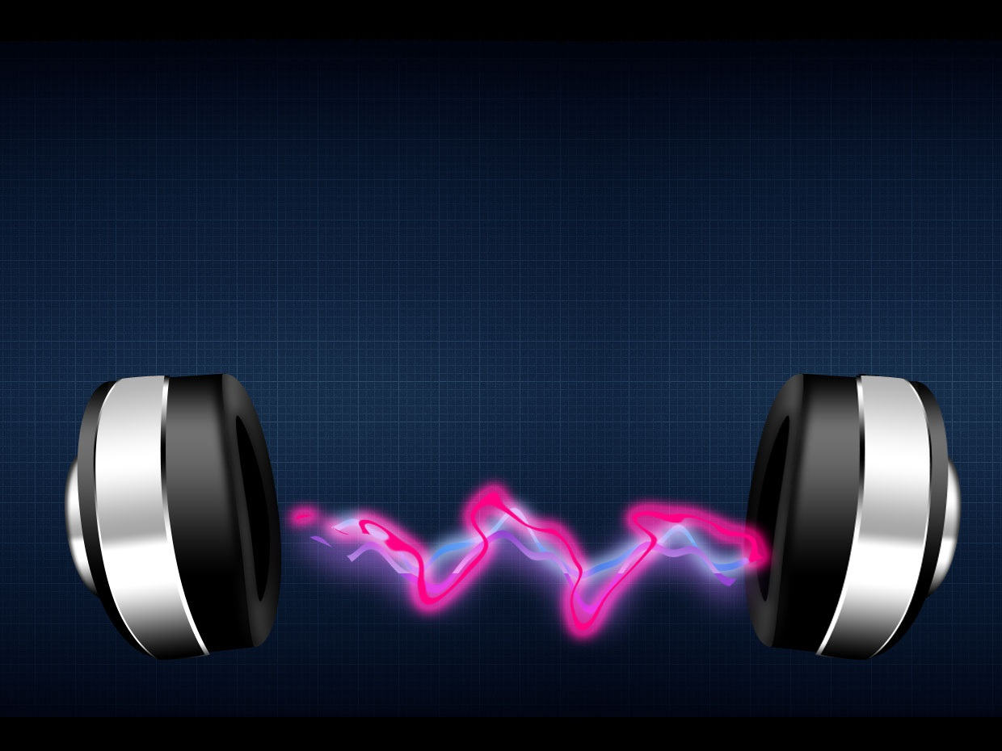


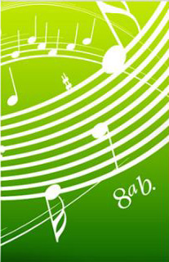
Your Slide Title
Main point goes here
Main point goes here
Main point goes here
brief description for the main point
Main point goes here
Notes:
如何评价生成音乐的质量呢？我们不妨再来听一下几首乐曲。（放3段，约50秒）。
在听这些音乐的同时，您可以根据它好不好听，给每首乐曲打个分。
您刚才听到的乐曲，分别是莫扎特的钢琴练习曲、电脑创作的音乐、贝多芬的月光奏鸣曲。
不知道大家是否觉得，这3段音乐一个比一个好听。
由于计算机难以模拟人的情感，电脑作曲与大师的作品还有一定的差距，但对于一般的钢琴练习曲而言，我们的作品是可以达到甚至超过这个水平的。

Slide 9

实验一
图声搭配
51人全连对
10人错一组
实验二
Notes:
而刚刚的放3首音乐，正是我们的实验二，下图是43名测试者给这些音乐的评分。
另一个实验则是图片和音乐的搭配，让听众听完3首生成的乐曲后，与场景图片做个连线。
两个实验的结果可以证明，我们生成的音乐不仅效果不错，而且风格与场景图片是一致的。

Slide 10
4月
UI设计、播放功能完善与发布
作品开发流程
3月
效果测试、参数调整、文档编写
2月
整合特征提取、参数转换与音乐生成
扩展生成器、修饰音乐
特征转音乐参数
1月
基本生成器开发
图像特征提取
专家系统框架开发
12月
作曲方法调研、基础知识学习
11月
整体框架开发
Notes:
关于音乐创作，我们利用了比较成熟的专家系统框架。
从结构的产生，再到和弦、节奏和旋律的有机整合，加上最后的编曲和修饰，只为让它更真实、更好听。

Slide 11
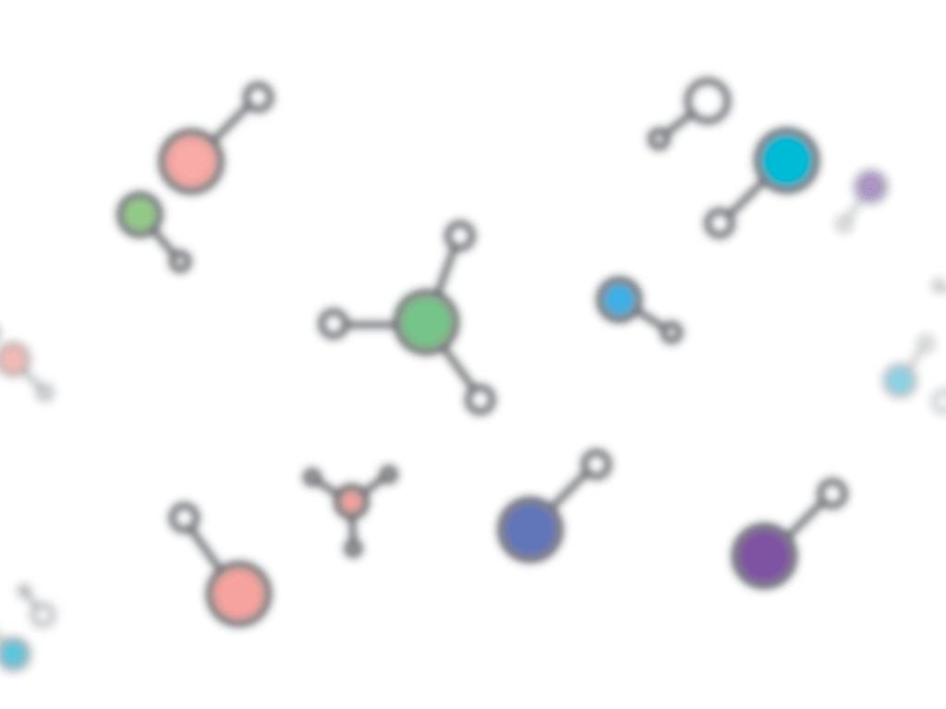
零创作门槛
1
生成速度快
2
四大
特点
可选风格多
3
曲调丰富
4
Notes:
最后，总结一下我们作品的4大特点。
第一，0创作门槛，点一点鼠标即可获得优美的音乐。
第二，生成速度很快，只需1秒。
第三，风格、时间可通过图片或参数自由控制。
第四，曲调丰富，保证每一次的音乐是独一无二的。

Slide 12



应用前景
场景配乐
辅助作曲
打开视觉和听觉交互，艺术和科学交叉的新领域
Notes:
而生成的音乐，如果经过简单的调整，质量还能有很大的提升。
这就是我们的作品，它利用科学，打开了视觉与听觉的交互，让艺术在科学的陪伴下，更好的融入我们的生活！

Slide 13

谢谢大家
欢迎提问

Slide 14
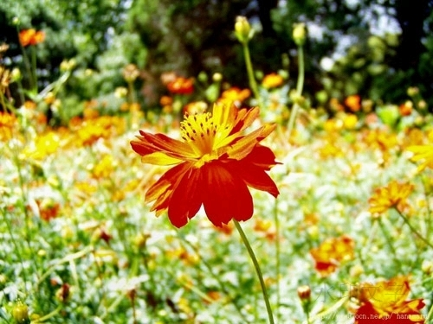

Slide 15


Slide 16
